Slide 1
2D 프로그래밍 2차 발표
2016180045 한성재

Slide 2
게임 컨셉
자동 전투 시스템
플레이어는 전투를 제외한 다른 작업을 수행
적들을 죽이면서 무한히 많은 스테이지를 진행
이름: 컵헤드는 진행중

Slide 3
개발 범위
내용 | 최소 범위 | 최대 범위
캐릭터 기술 | 무기에 마다 다른 공격을 자동으로 함 | 스킬 버튼으로 스킬 사용
맵 | 스테이지에 제한이 없고 일정 스테이지 마다 강력한 보스가 출현 | 여러가지 테마를 만들어서 스테이지가 진행될 때 마다 배경과 적이 바뀜
적 AI | 일정거리에 접근하면 자동 공격 근거리 적) 가까이 오면 공격 원거리 적) 일정 거리에 접근하면 원거리 공격 | 원거리 공격과 근거리 공격을 같이하는 적 추가 스킬을 사용하는 보스 추가
난이도 | 스테이지가 올라 갈때마다 적의 능력치가 상승 | 난이도 증가 시 다양한 스킬 패턴 추가
게임 기능 | 피격 시 체력 감소 골드를 이용해 플레이어 맘대로 능력치 증가 적 처치 시 골드 획득 적 처치 시 일정 확률 무기 획득 | 적 처치 시 무기 뿐만 아니라 방어구도 획득 장비 마다 다른 스킬 사용
사운드 | 사격, 공격, 피격 소리 등
에니메이션 | 캐릭터의 사격, 적의 공격, 걷기 | 스킬 모션 추가

Slide 4
개발 계획
1주차 | 수집과 좌표처리 | 사용할 리소스 수집, 좌표 정리
2주차 | 캐릭터와 기본 기능 구현 | 캐릭터 애니메이션과 기본 행동 구현 캐릭터 업그레이드, 무기 구현 캐릭터의 공격력에 따른 피해량, 체력, 방어력에 따라 받는 데미지 처리
3주차
4주차 | 적 구현 | 적의 공격 구현(공격 범위, 데미지, 공격 속도 등) 적의 애니메이션과 이동 구현
5주차 | 추가 구현 및 중간 점검 | 메뉴 구현(정지 / 도움말/ 2배속) 1 ~ 4 주차 보완
6주차 | 캐릭터 추가 기능 구현 | 장비와 스킬 추가 장비를 관리하는 가방 기능 추가
7주차 | 적 추가 기능 및 밸런스 조절 | 적의 스킬 및 행동 패턴 추가 적이 드롭하는 장비 추가 밸런스 조절
8주차 | 마무리 | 최종 점검 및 릴리즈

Slide 5
개발 상황
1주차 | 수집과 좌표처리 | (70%) 맵 리소스 부족, 캐릭터 크기 = 1m (1픽셀 = 1cm) , 맵 크기 = 무한대
2주차 | 캐릭터와 기본 기능 구현 | (100%) 캐릭터의 기본 공격 구현, 기본 애니메이션 구현, 골드를 사용하여 능력치 업그레이드 하는 기능 구현, 방어력에 따른 받는 피해량 처리 완료
3주차
4주차 | 적 구현 | (80%) 적의 애니메이션, 이동 구현, 단계가 올라갈 때마다 적의 능력치 상승 구현, 적이 플레이어에게 근접 데미지를 입히는 것은 구현했으나 원거리 공격을 구현하지 못함
5주차 | 추가 구현 및 중간 점검
6주차 | 캐릭터 추가 기능 구현
7주차 | 적 추가 기능 및 밸런스 조절
8주차 | 마무리

Slide 6
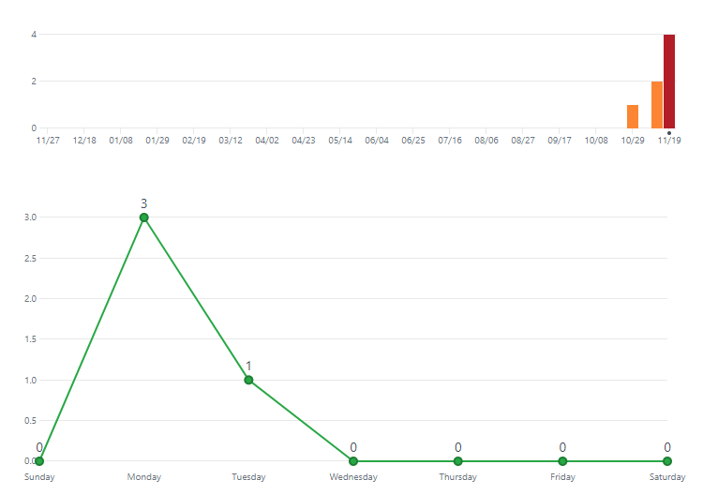
Github 커밋 통계

Slide 7
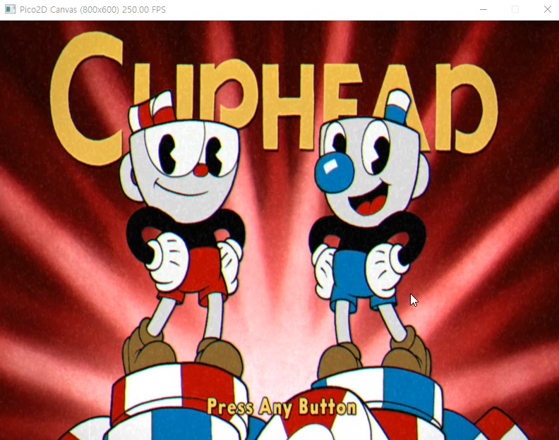
게임 실행 영상
https://youtu.be/MOiC4aNQUU4

